Slide 1

PROGETTO INGEGNERIA DEL SW
Marzullo, Ye

Slide 2
GRASP Information Expert
GRASP Creator
GoF Repository
GoF Bridge
Test black box
Refactorig Extract Method

Slide 3
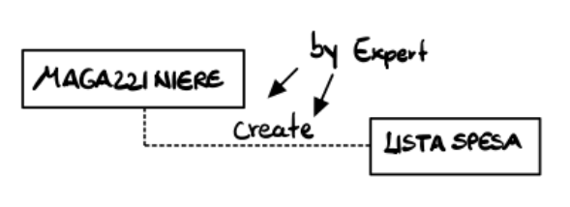
GRASP EXPERT:LISTA DELLA SPESA
Il Magazziniere possiede di tutte le informazioni necessarie per creare la lista della spesa

Slide 4
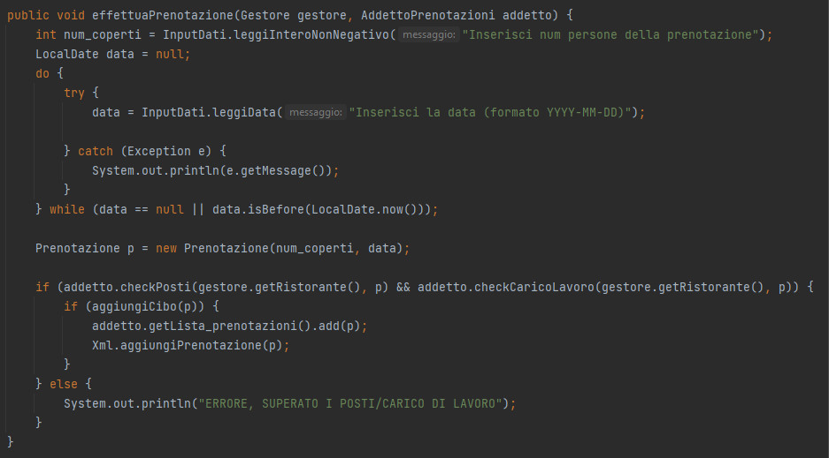
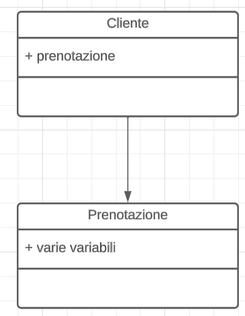

GRASP CREATOR :PRENOTAZIONE
PRIMA!

Slide 5
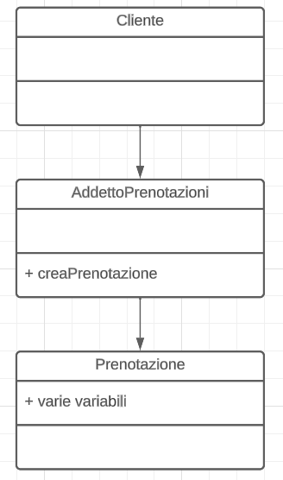
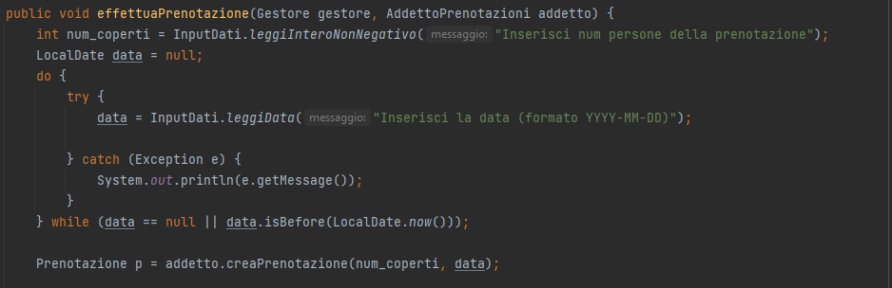


GRASP CREATOR :PRENOTAZIONE
DOPO!

Slide 6
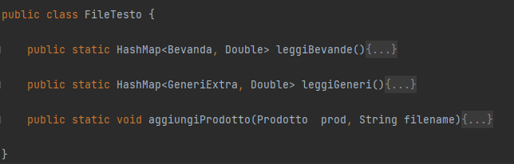
GoF REPOSITORY
PRIMA!

Slide 7
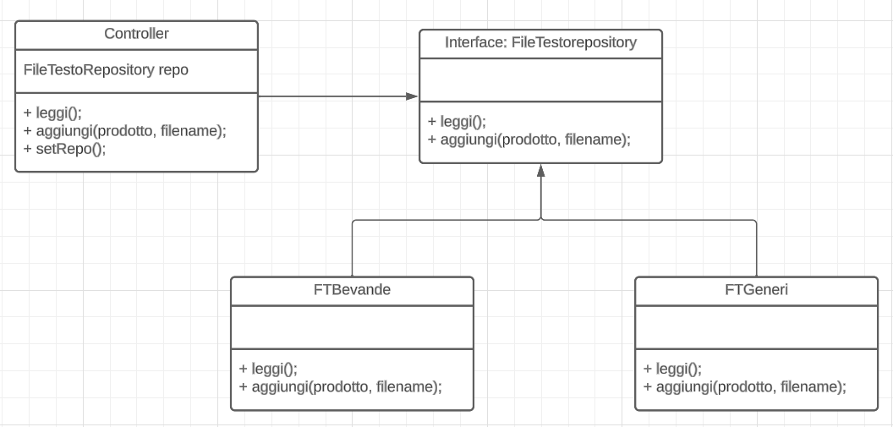
GoF REPOSITORY
DOPO!

Slide 8
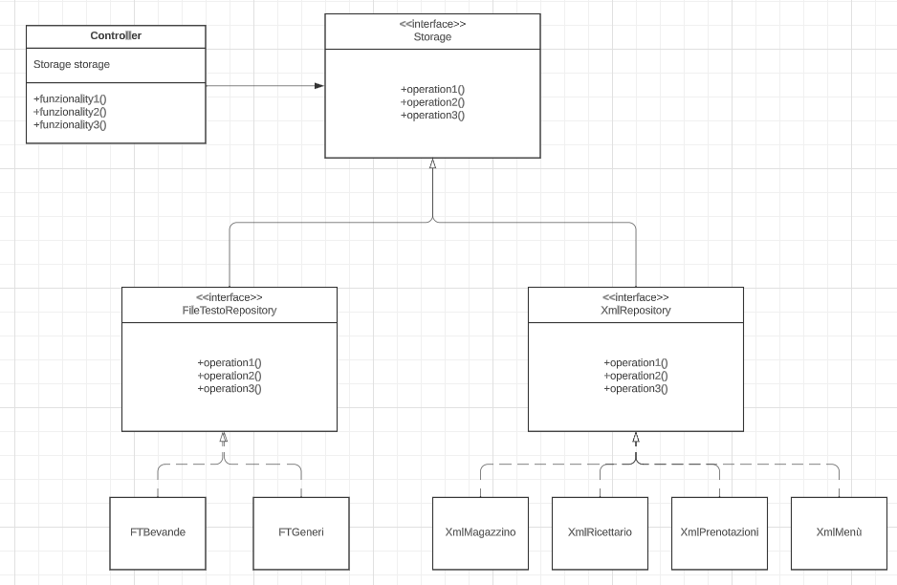
GoF BRIDGE

Slide 9
TESTING

Slide 10
REFACTORING EXTRACT METHOD

Slide 11
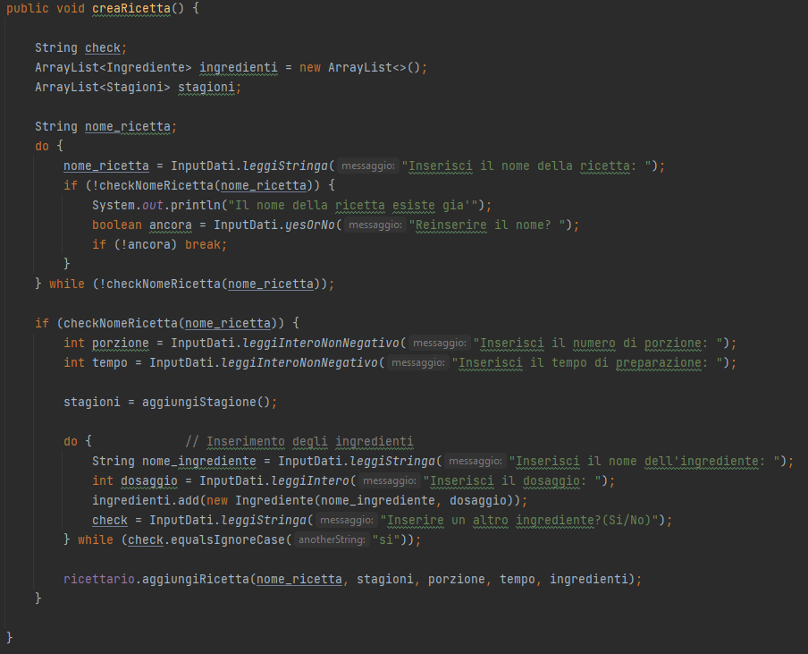
EXTRACT METHOD: CREA RICETTA
1. SELEZIONE NOME RICETTA
2. INSERIMENTO INGREDIENTI

Slide 12
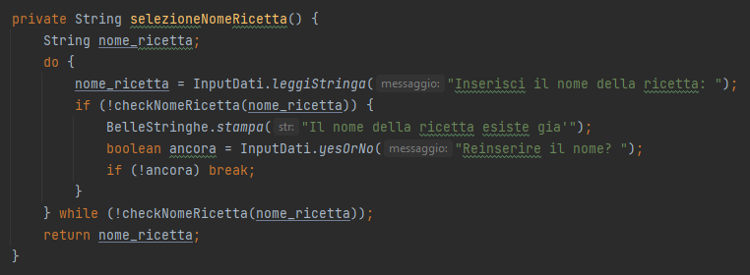
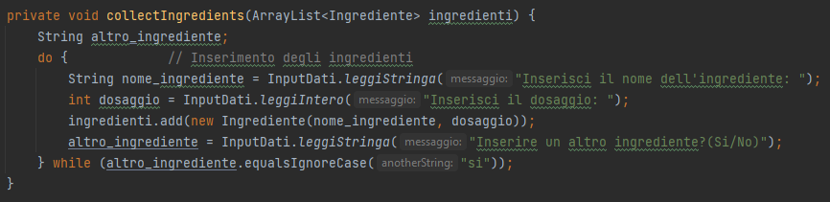
EXTRACT METHOD 1. SELEZIONE NOME RICETTA
2. INSERIMENTO INGREDIENTI

Slide 13
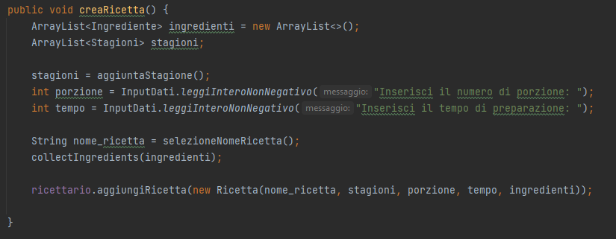
EXTRACT METHOD: METODO DOPO IL REFACTORING

Slide 14
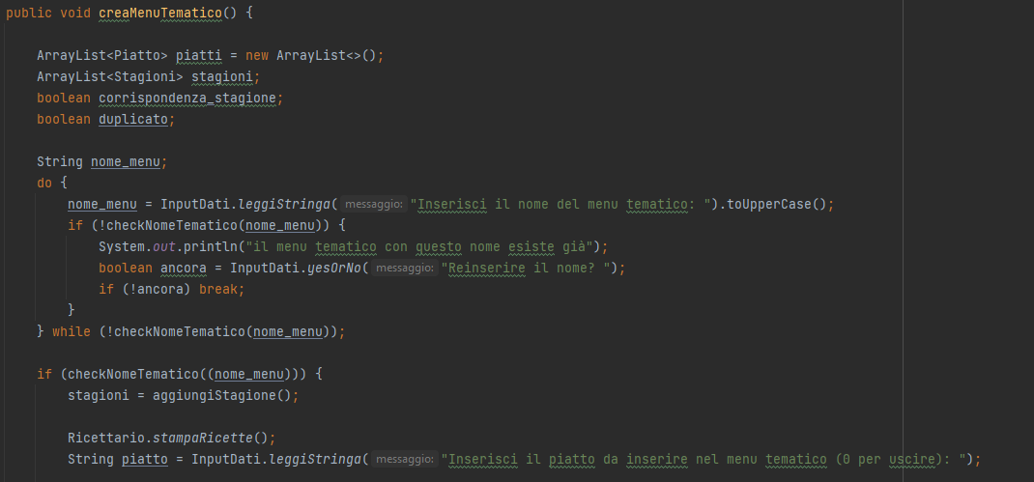
EXTRACT METHOD: CREA MENU TEMATICO
1. SCELTA NOME
MENU

Slide 15
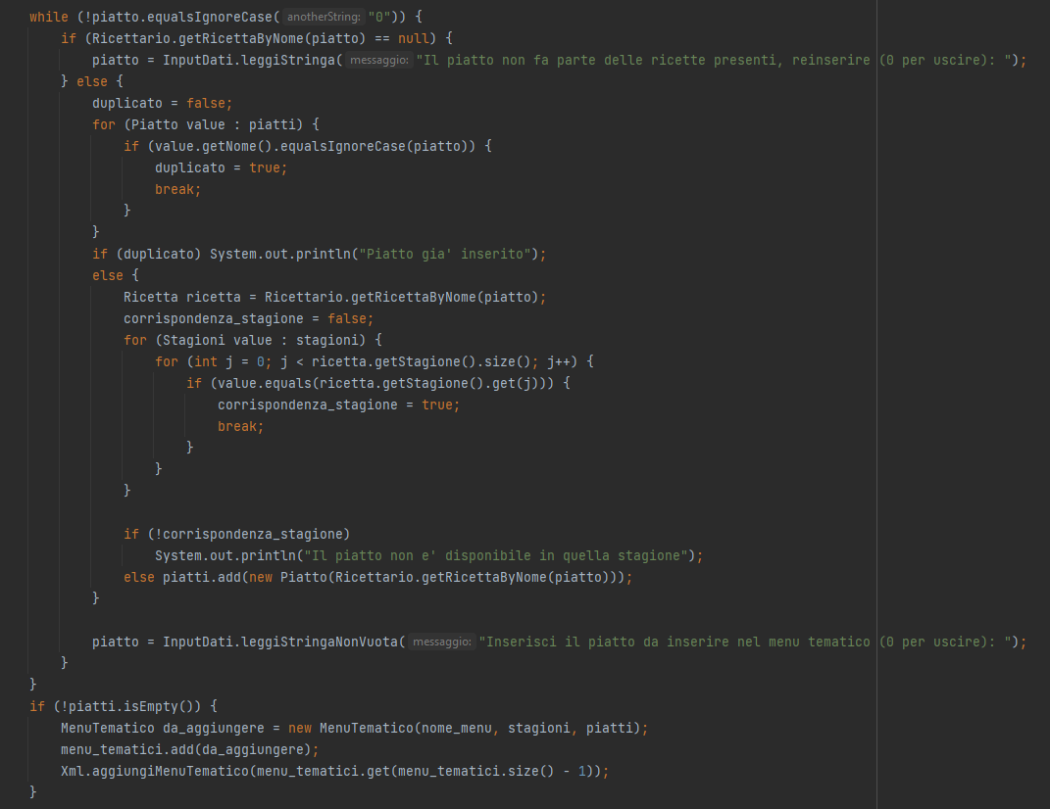
CREA MENU TEMATICO
2. CHECK DUPLICATO
3. INSERMENTO PIATTI
4. CAN ADD TO MENU
5. AGGIUNGI MENU

Slide 16
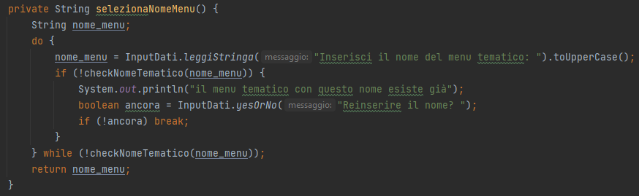
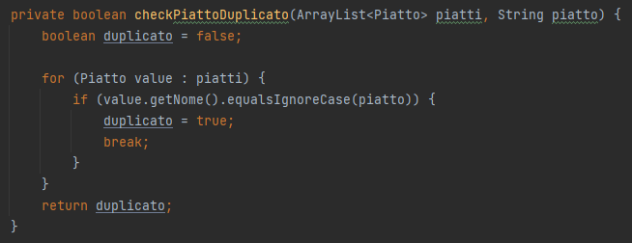
EXTRACT METHOD: 1. SELEZIONE NOME
2. CHECK
DUPLICATO

Slide 17
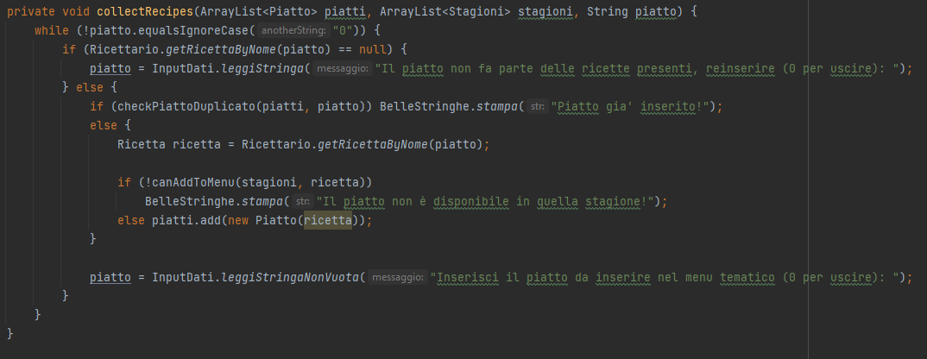
3. INSERIMENTO PIATTI

Slide 18
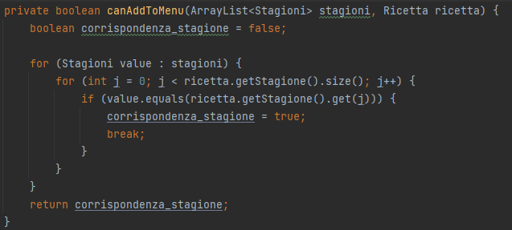
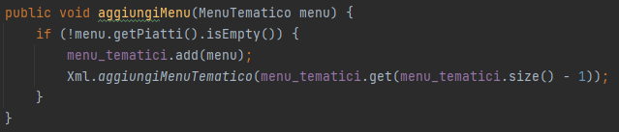
4. CAN ADD TO MENU
5. AGGIUNGI
MENU

Slide 19
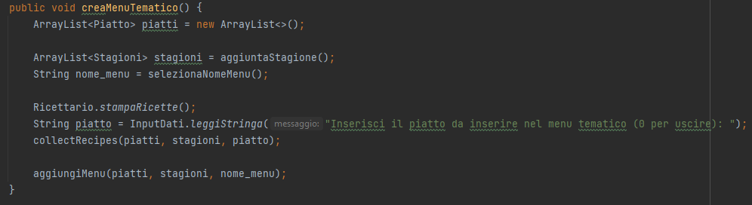
EXTRACT METHOD: CREA MENU TEMATICO DOPO IL REFACTORING

